Slide 1

Projet 3D
Implémentation
d’un moteur de rendu en lancé de rayons
Présenté par
P. Besson J. Del Ojo Balaguer E. Fruch
1
INFSI 350 Projet 3D 29/04/2011

Slide 2
Structure de partitionnement
Particularités du kd-tree
Construction
Séparations successives alternées par des plans parallèles aux axes du repère et passant par la valeur médiane
Critère d’arrêt définit comme un pourcentage minimal de nombre de triangles dans les boîtes à l’extremum
→ Adaptation à la complexité de de la scène
2
P. Besson - J. Del Ojo Balaguer - E. Fruch Projet 3D 29/04/2011

Slide 3

Calcul des ombres
Répartition uniformes des rayons sur le cône
3 cercles
5 angles
Spirale
→ on considère plus de rayons
3
P. Besson - J. Del Ojo Balaguer - E. Fruch Projet 3D 29/04/2011

Slide 4
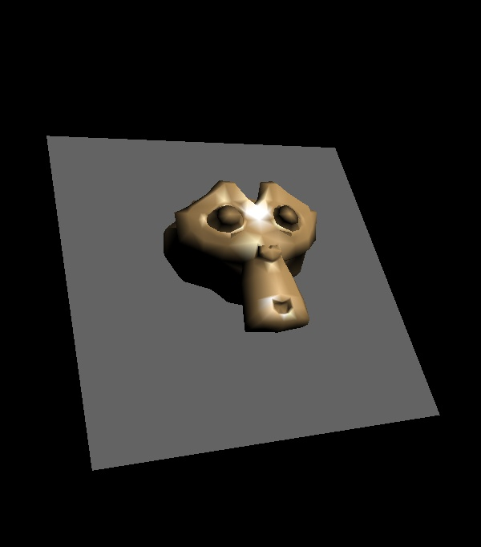
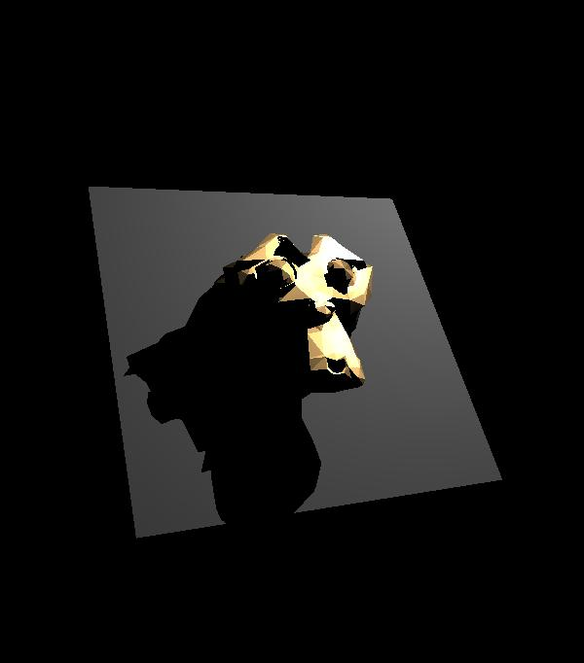
Calcul des ombres
Rendu 3D
Ombres dures
4
P. Besson - J. Del Ojo Balaguer - E. Fruch Projet 3D 29/04/2011

Slide 5
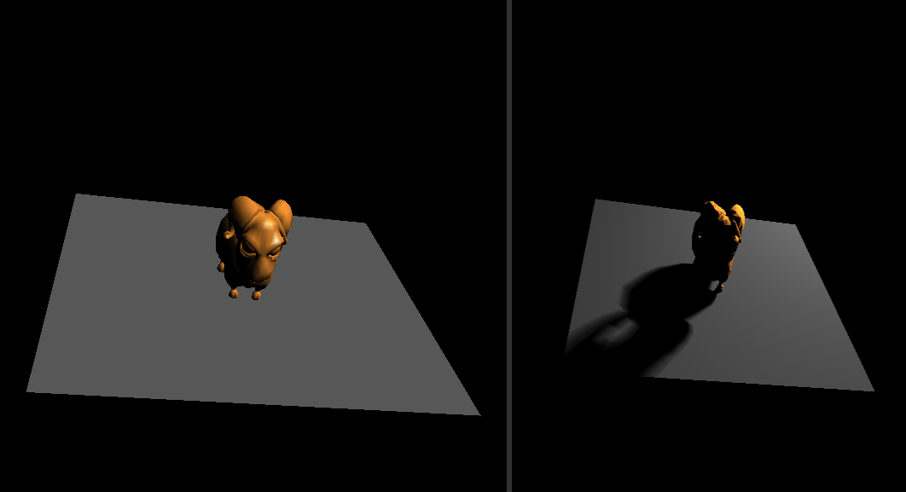
Calcul des ombres
Rendu 3D
Ombres dures + douces
5
P. Besson - J. Del Ojo Balaguer - E. Fruch Projet 3D 29/04/2011

Slide 6
Path tracing
Lancé de rayons de rayon (méthode récursive)
Propriété des rayons
- Energie
- Orientation dans un cône centré autour de la normale
A chaque intersection : rayons d’énergie plus faible lancés en direction d’un autre objet, ainsi de suite jusqu’à une source
Chemin inverse non calculé (non bidirectionnel)
6
P. Besson - J. Del Ojo Balaguer - E. Fruch Projet 3D 29/04/2011

Slide 7
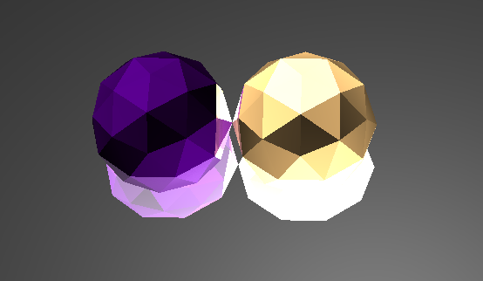
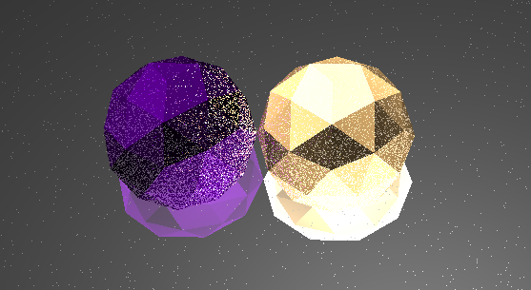
Path tracing
Rendu 3D
Basse qualité
Haute qualité, basse précision
Bruit → tirer plus de rayons ou diminuer la résolution angulaire
Compromis niveau de
bruit / précision / temps de calcul
7
P. Besson - J. Del Ojo Balaguer - E. Fruch Projet 3D 29/04/2011

Slide 8
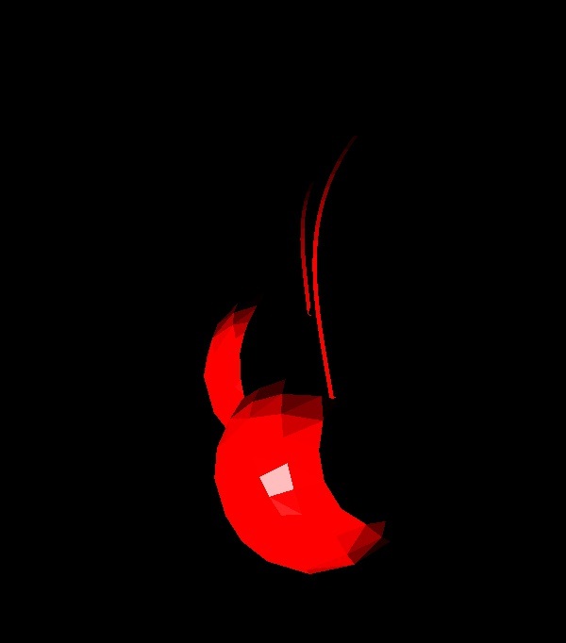

Occultation ambiante
Rendu 3D
Petit angle
8
P. Besson - J. Del Ojo Balaguer - E. Fruch Projet 3D 29/04/2011

Slide 9
Conclusion et travail à venir
A perfectionner
BRDF, anti –crénelage, rotation de vecteurs
A terminer
Loi de Descartes
Réflexion de la lumière sur les particules d’air
Faire une vraie scène pour le rendu
Changer le disque lumineux en sphère
Utiliser la fonction des disques lumineux pour lancer des rayons partout.
9
P. Besson - J. Del Ojo Balaguer - E. Fruch Projet 3D 29/04/2011

Slide 10
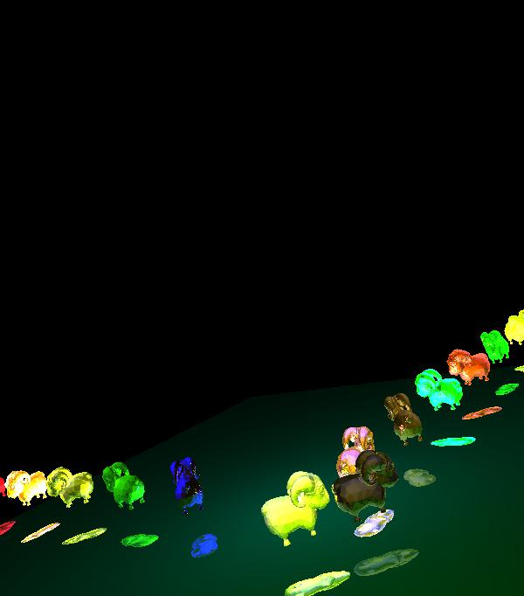
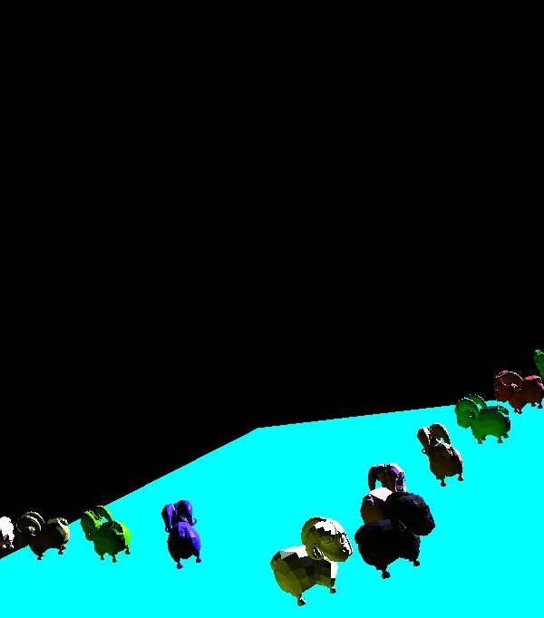
Bonus
Sans anti-aliasing
Anti-aliasing
10
P. Besson - J. Del Ojo Balaguer - E. Fruch Projet 3D 29/04/2011

